Slide 1


Slide 2




Dieu peut-il changer ma vie ?
Sujet 5

Slide 3
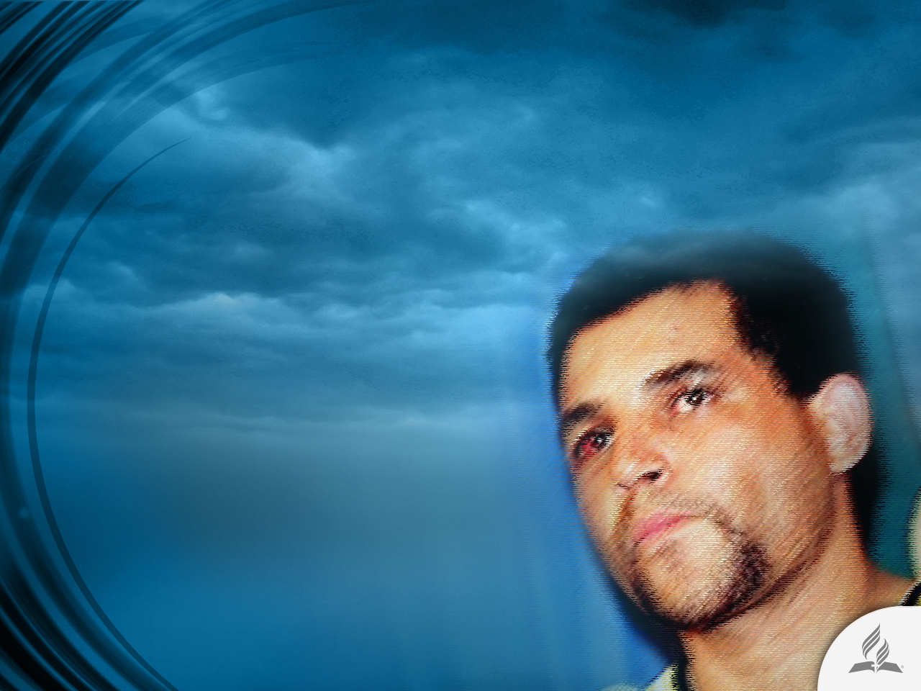
« J'ai une bête sauvage en moi »
Francisco de Asís Pereira assassina onze femmes après les avoir violées dans un parc des environs de la ville brésilienne de São Paulo.
Sa stratégie était la même pour toutes ses victimes. Il les rencontrait dans des supermarchés et à des arrêts d’autobus. Il se présentait comme employé d’une agence de mannequins à la recherche de beautés talentueuses.
Ensuite, sous prétexte de les photographier, il les conduisait dans un parc, les violait et les étranglait avec une corde.

Slide 4
« J'ai une bête sauvage en moi »
On le rechercha durant vingt-trois jours, jusqu’à ce qu’il soit arrêté par hasard à la frontière entre le Brésil et l’Argentine, à 1.500 kilomètres de São Paulo.
Après avoir traversé le fleuve Uruguay qui délimite les deux pays, Francisco demanda l’hospitalité à un pêcheur de la zone. Celui-ci, informé par la télévision, appela la police.
Lors du jugement, les avocats de la défense insistèrent sur le fait que Francisco était un psychopathe qui n’avait pas la notion des faits, jusqu’à ce que lui-même dise au juge : « Je n’ai jamais fait la confidence suivante à personne : j’ai une bête sauvage en moi. C’est une horrible bête, perverse, que je n’arrive pas à dompter. Certains jours, je ne sors pas de chez moi parce que je sais que le fauve va se réveiller. Je me couche, me couvre la tête de la couverture et prie pour pouvoir me contrôler, mais je n’y arrive pas.»

Slide 5
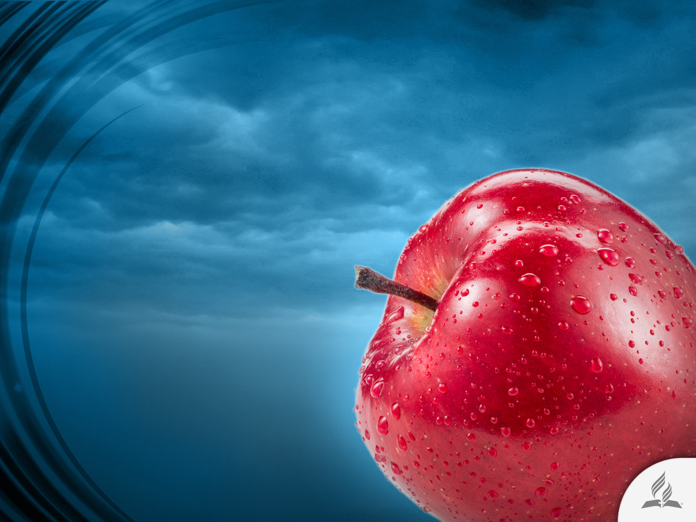
QU'EST-CE QUE LE PÉCHÉ ?
Bibliques concepts

Slide 6

Qu'est-ce que le péché ?
La Bible emploie plusieurs termes pour parler du concept du péché.
En réalité, dans la Bible le concept de péché est très vaste.
C'est pourquoi il est important de connaître ses différentes significations.

Slide 7

Termes bibliques utilisés pour le mot « péché » dans l'Ancien Testament (Hébreu)
TERME | SENS | RÉFÉRENCE
Hattat | Perdre la trace, manquer le but, dans le sens de ne pas suivre les règles divines. | Juges 20 : 16 ; Job 5 : 24 ; Lévitique 5 : 5, 16 ; Psaumes 51 : 4
‘Awôn | Erreur d’intention traduite par « iniquité » face à Dieu. Comporte aussi la notion de tordre. Se réfère en outre à la fausseté, à la déception et à la vanité. | Genèse 4 : 13 et 15 : 16 ; Lamentations de Jérémie 3 : 9 ; Psaumes 36 : 3 ; Proverbes 22 : 8
Peshá | Violation délibérée, préméditée et impatiente d’une loi ou d’une règle. Refus de se soumettre à une autorité légitime. | Ésaïe 1 : 2 ; Jérémie 3 : 13 ; Osée 7 : 13
Reshá | Turbulence, inquiétude ; être furieux, coupable d’hostilité envers Dieu et son peuple. | Ésaïe 57 : 20 ; Exode 9 : 7

Slide 8
Termes bibliques utilisés pour le mot « péché » dans le Nouveau Testament (Grec)
TERME | SENS | RÉFÉRENCE
Hamartía | Manquer le but. Exprime l’erreur délibérée d’une personne pour contrer la volonté de Dieu. Décision humaine d’être hostile au Seigneur. | Matthieu 1 : 21 ; Romains 5 : 12 ; Jean 9 : 41 et 19 : 11
Parakoé | Ne pas parvenir à écouter ou réticence à écouter, traduit par désobéissance et déloyauté. | Romains 5 : 19 ; 2 Corinthiens 10 : 16 ; Hébreux 2 : 2
Parábasis | Rupture délibérée de la loi, violation d’un commandement, pénétration dans une zone défendue, traduite par transgression ou violation.” | Romains 4 : 15 ; Galates 3 : 19 ; Hébreux 2 : 2
Paráptoma | Faux pas ou chute, traduit par offense, délit et chute. | Matthieu 6 : 4-15 ; Romains 4.25 ; 5 : 15 et 11 : 11-12
Anomía | Infraction à la loi, traduite par méchanceté ou iniquité. | Matthieu 7 : 23 et 13 : 41 ; Romains 4 : 7 ; 1 Jean 3 : 4
Adikía | Absence de justice, traduite par impiété et méchanceté. | Romains 1 : 18-19 ; 2 Pierre 2 : 15 ; 1 Jean 5 : 7 ; 1 Jean 5 : 7

Slide 9
Rébellion
contre Dieu
Négligence
face aux
devoirs
Une relation
terminée
Contamination
et culpabilité
Un état
PÉCHÉ
Une force
asservissante
Un type précis
de mal
Égoïsme et
orgueil
Une cible
marquée
Transgression

Slide 10
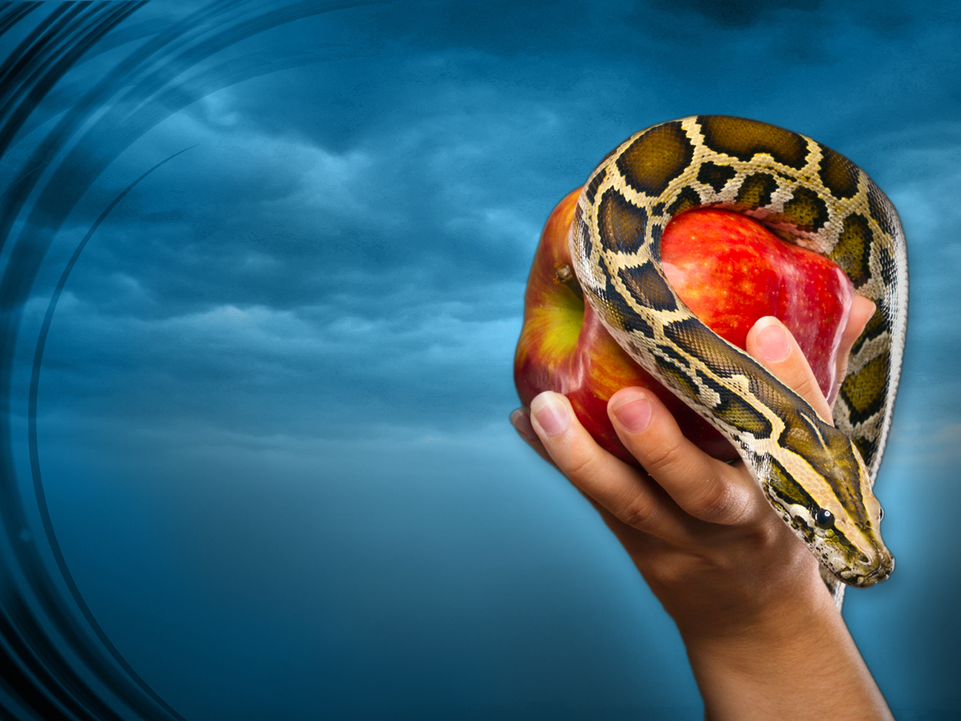
Retour à Éden
"Ève choisit de croire la parole du serpent ignorant ainsi la Parole de Dieu. Elle essaya d'être heureuse à sa propre manière.
Elle ne mangea pas de l'arbre avec l'intention de mourir. Son ambition était d'égaler Dieu.
Toutefois, elle et Adam finirent par amener la mort pour eux-mêmes et pour l'humanité."

Slide 11
La volonté d'être pareil à Dieu
Ève mangea le fruit par volonté de devenir comme Dieu, et elle finit par amener la tragédie au monde.
Le péché fonctionne toujours de cette manière. Il nous fait croire qu'on n'a pas besoin de Dieu, et que nous pouvons être heureux sans son aide. Au lieu de cela, nous devenons irascibles, troublés et affligés.
Nous ratons la cible. Nous désirons une chose et nous finissons par obtenir quelque chose de complètement différent.
Le péché produit peur, angoisse, orgueil, insatisfaction, addictions, etc.

Slide 12

UNE NATURE PÉCHERESSE
Un combat intérieur

Slide 13
Une tendance au mal
« Car je ne sais pas ce que je fais: je ne fais point ce que je veux, et je fais ce que je hais. Or, si je fais ce que je ne veux pas, je reconnais par là que la loi est bonne. Et maintenant ce n'est plus moi qui le fais, mais c'est le péché qui habite en moi. Ce qui est bon, je le sais, n'habite pas en moi, c'est-à-dire dans ma chair: j'ai la volonté, mais non le pouvoir de faire le bien. Car je ne fais pas le bien que je veux, et je fais le mal que je ne veux pas. Et si je fais ce que je ne veux pas, ce n'est plus moi qui le fais, c'est le péché qui habite en moi. Je trouve donc en moi cette loi: quand je veux faire le bien, le mal est attaché à moi. Car je prends plaisir à la loi de Dieu, selon l'homme intérieur; mais je vois dans mes membres une autre loi, qui lutte contre la loi de mon entendement, et qui me rend captif de la loi du péché, qui est dans mes membres. Misérable que je suis! Qui me délivrera du corps de cette mort ?... » (Romains 7 : 15-24)

Slide 14

Une nature pécheresse
Pour les êtres humains, il est plus facile de pécher que d'obéir Dieu.
L'obédience nous est difficile.
Mais lorsque Jésus arrive dans nos vies il crée en nous une nouvelle nature Chrétienne (Éphésiens 4 : 20-24).
Après commence le conflit dont parle l'apôtre Paul.

Slide 15
Jésus crée en nous une nouvelle nature
« Si quelqu'un est en Christ, il est une nouvelle créature. Les choses anciennes sont passées; voici, toutes choses sont devenues nouvelles. » (2 Corinthiens 5 : 17).
« Et à revêtir l'homme nouveau, créé selon Dieu dans une justice et une sainteté que produit la vérité. » (Éphésiens 4 : 24)
« Sachant que notre vieil homme a été crucifié avec lui, afin que le corps du péché fût détruit, pour que nous ne soyons plus esclaves du péché » (Romains 6 :6)
« Et ayant revêtu l'homme nouveau, qui se renouvelle, dans la connaissance, selon l'image de celui qui l'a créé. » (Colossiens 3 : 10)
« C'est pourquoi nous ne perdons pas courage. Et lors même que notre homme extérieur se détruit, notre homme intérieur se renouvelle de jour en jour. » (2 Corinthiens 4 : 16)

Slide 16

Le combat entre deux natures : comment se nourrissent-elles ?
NATURE PÉCHERESSE
NATURE NOUVELLE
Contenu média inapproprié : films, émissions TV, sites web, etc.
Amitiés inappropriées.
Musique non-édifiante.
Absence de l'église.
Indifférence spirituelle.
Contenu média édifiant : musique, vidéos, films, etc.
Prière et lecture de la Bible.
Présence à l'église.
Activités missionnaires.
Lecture de matériel inspirant.

Slide 17
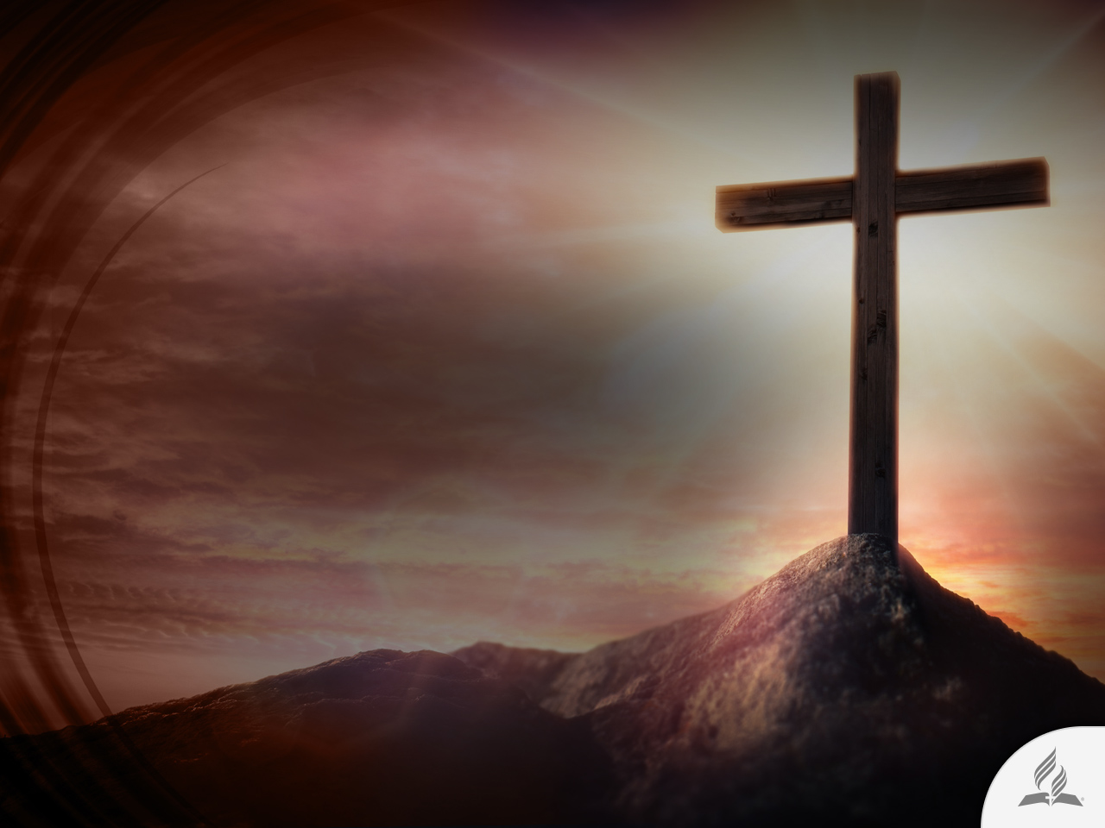
L'importance d'une vie de prière quotidienne
« Puis il dit à tous: Si quelqu'un veut venir après moi, qu'il renonce à lui-même, qu'il se charge chaque jour de sa croix, et qu'il me suive. » (Luc 9 : 23)

Slide 18
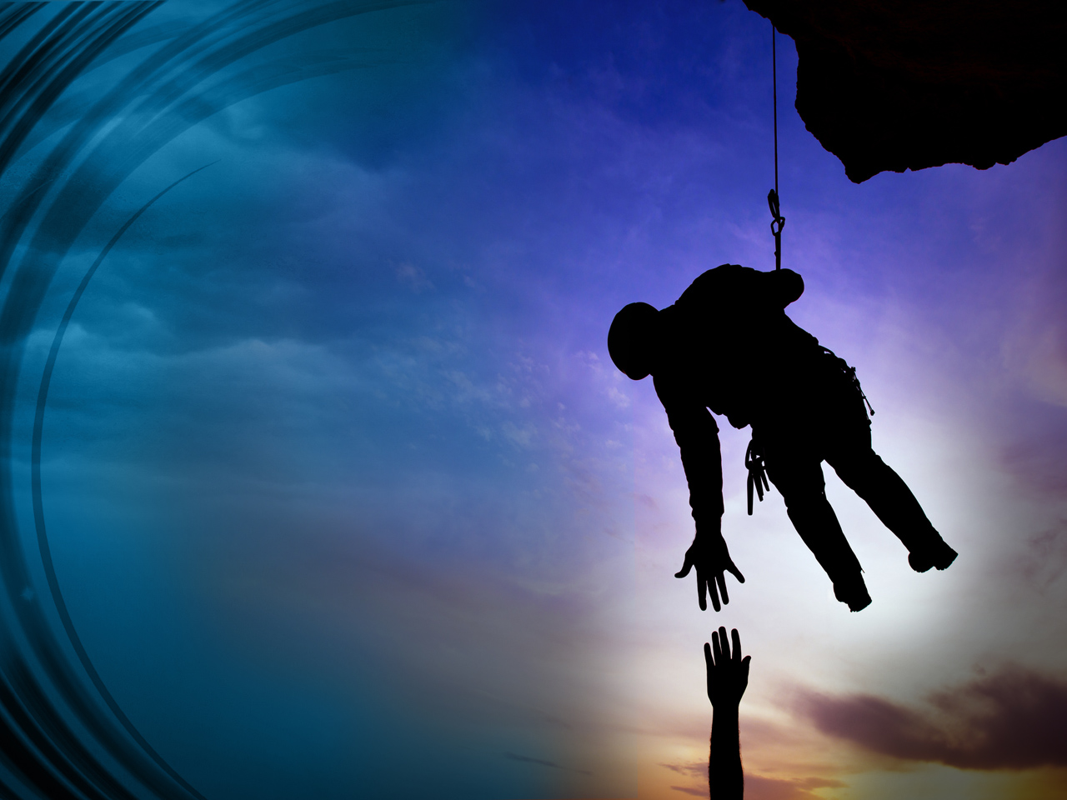
1. Reniez-vous
Crucifiez-vous (Galatians 2 : 20)
Reconnaissez vos faiblesses humaines
Acceptez l'aide divine

Slide 19

2. Prenez votre croix
Acceptez les inconvénients d'être chrétien (les critiques, les railleries, les refus).
Soumettez-vous à la volonté de Dieu quand elle est contraire à vos désirs.

Slide 20

3. Suivez Jésus
Soyez prêts à faire ce qu'il nous appelle à faire (Psaumes 25 : 1-10)
Profitez de votre obéissance à sa volonté.

Slide 21
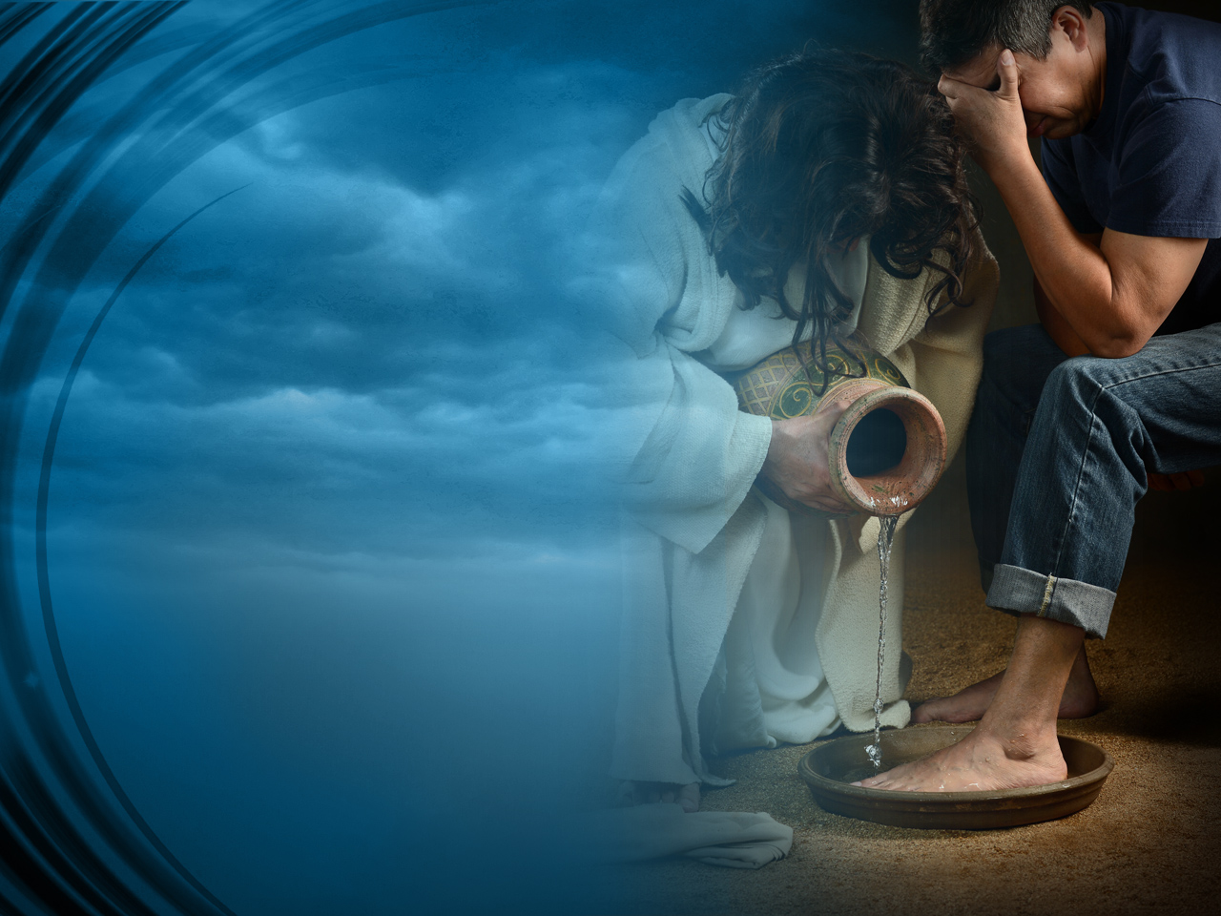
Trois attitudes face à Jésus

Slide 22
Trois types d'attitudes de nos jours
Certains nourrissent dans leurs coeurs le manque de foi et critiquent tout ce qui a trait à Jésus ou à la religion.
D'autres sont conscients de leur situation de péché, se repentent et acceptent Jésus comme leur sauveur personnel.
Et il y a aussi ceux qui restent indifférents et se contentent d'observer ce qui se passera.

Slide 23
Trois attitudes face à Jésus
(Luc 23 : 39-42)
Manque
de foi
Le mauvais larron
Repentance
Le bon larron
Indifférence
Le peuple

Slide 24
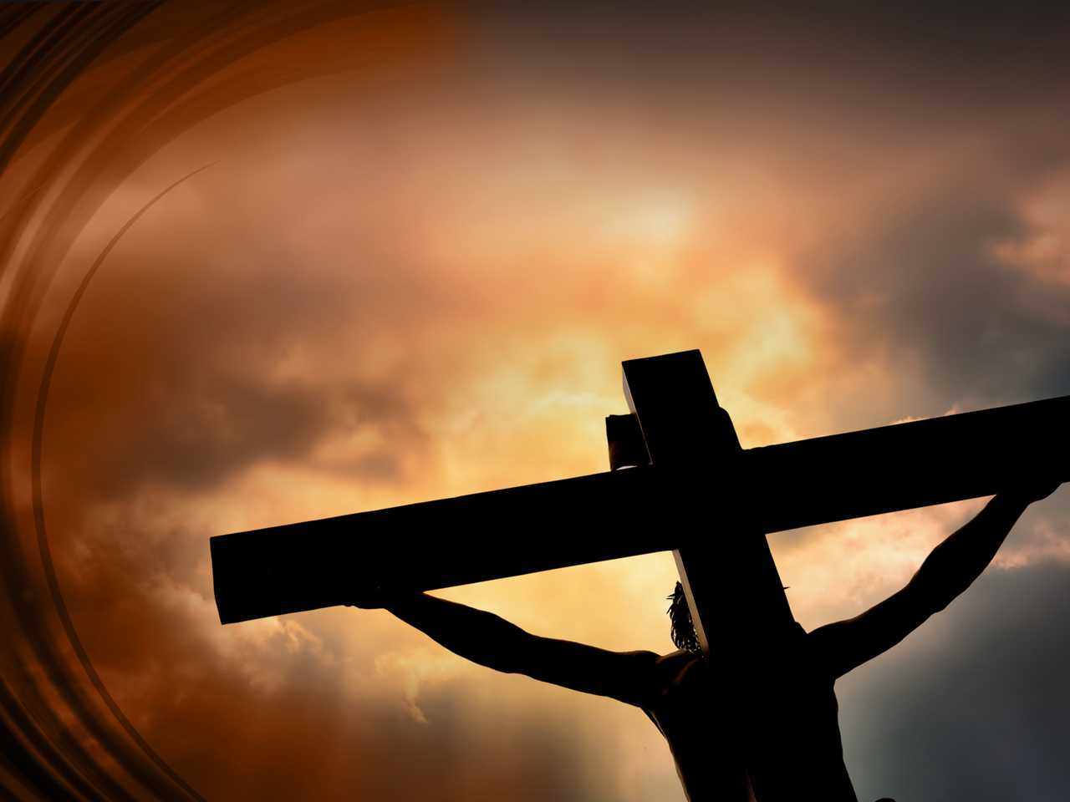
La colère du mauvais larron contre Jésus
L'un des malfaiteurs crucifiés l'injuriait, disant: N'es-tu pas le Christ? Sauve-toi toi-même, et sauve-nous! (Luc 23 : 39)
Qu'attends-tu pour m'aider ?
Libère-moi de la crois !

Slide 25
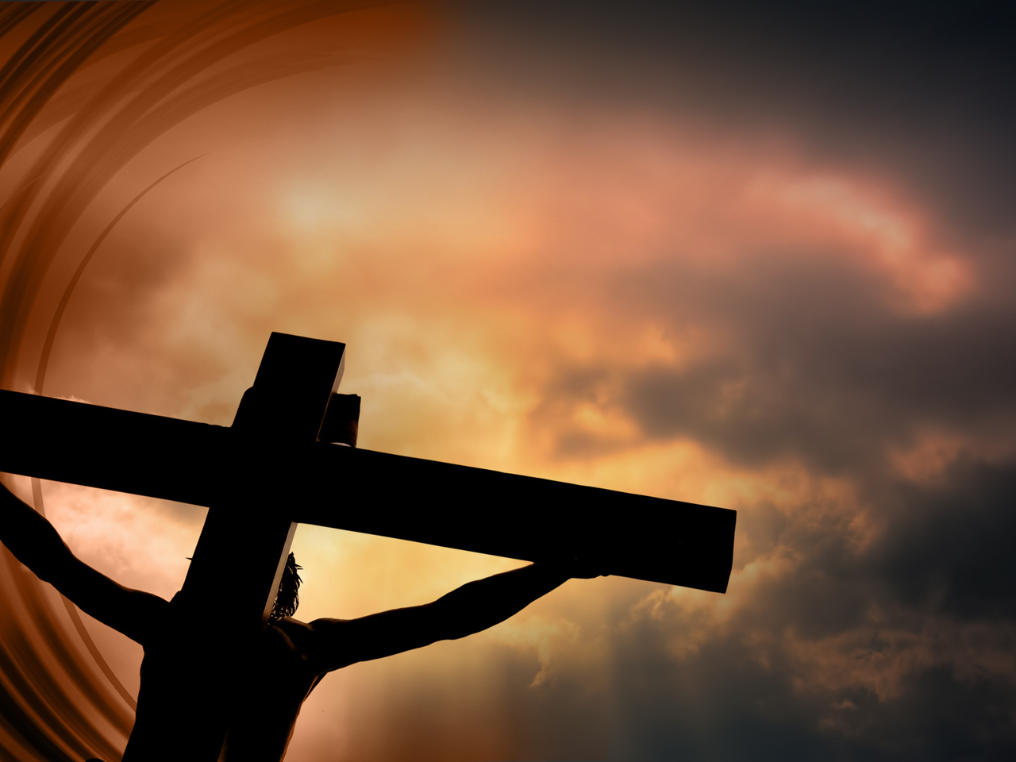
Le témoignage du bon larron
« Ne crains-tu pas Dieu, toi qui subis la même condamnation? Pour nous, c'est justice, car nous recevons ce qu'ont mérité nos crimes; mais celui-ci n'a rien fait de mal. Et il dit à Jésus: Souviens-toi de moi, quand tu viendras dans ton règne. » (Luc 23 : 40-42)

Slide 26
Un homme avec une forte conviction spirituelle
REPENTANCE
« N’as-tu donc aucune crainte de Dieu, toi qui subis la
même peine ? »
CONFESSION
« Pour nous, c’est justice, car nous recevons ce qu’ont
mérité nos actes »
RECONNAISSANCE DE LA JUSTICE DIVINE
« mais celui-ci n’a rien fait de mal »
ACCEPTATION DE JÉSUS COMME SAUVEUR PERSONNEL
« Jésus, souviens-toi de moi… »
FOI EN LA SECONDE VENUE DE JÉSUS
« Quand tu viendras dans ton règne. »

Slide 27
Sommaire
Les êtres humains ont une nature pécheresse. Pour nous, il est plus facile de désobéir que d'obéir.
La Bible utilise plusieurs termes pour se référer au concept de péché.
Quand Jésus vient dans nous vie il crée en nous une nouvelle nature.
Nous devons nourrir la nouvelle nature avec un bon style de vie et des prières quotidiennes.
L'histoire des derniers moments de Jésus sur la croix montre qu'il y a trois attitudes possible face à Jésus : Le manque de fois, la repentance et l'indifférence.
Si nous suivons la voie du bon larron, nous pouvons être transformés par le Seigneur et devenir des chrétiens victorieux.

Slide 28
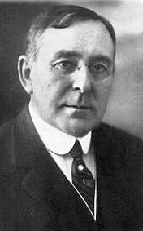
Qualifie-le de « péché »
Le regretté docteur J. Wilbur Chapman, un évangéliste presbytérien de la fin du 19ème siècle, racontait qu'un prêcheur méthodiste parlait souvent du sujet du péché. Il n'avait pas peur des mots et définissait le péché comme « cette chose abominable que Dieu déteste ».
Un leader de sa congrégation alla le voir à une occasion et lui demanda d'arrêter d'utiliser ces mots crus. Il dit : « Dr. Blanck, nous désirerions que vous ne parliez pas de manière si directement du péché. Nos jeunes, en vous écoutant, seront plus à même de se livrer au péché. Appellez-le d'une autre manière, comme « inhibition » ou "erreur » ou « faute » ou même « une déformation de notre nature ».

Slide 29
Qualifie-le de « péché »
« Je comprends ce que vous voulez dire » répondit le prêcheur en allant à son bureau pour prendre une petite bouteille.
« Cette bouteille », dit-il, "contient de la strychnine. Comme vous voyez sur l'étiquette il y a écrit « Poison ». Suggéreriez-vous de changer l'étiquette par une autre qui dirait « thé des bois » ? Plus le nom est inoffensif plus la dose sera dangereuse ».

Slide 30
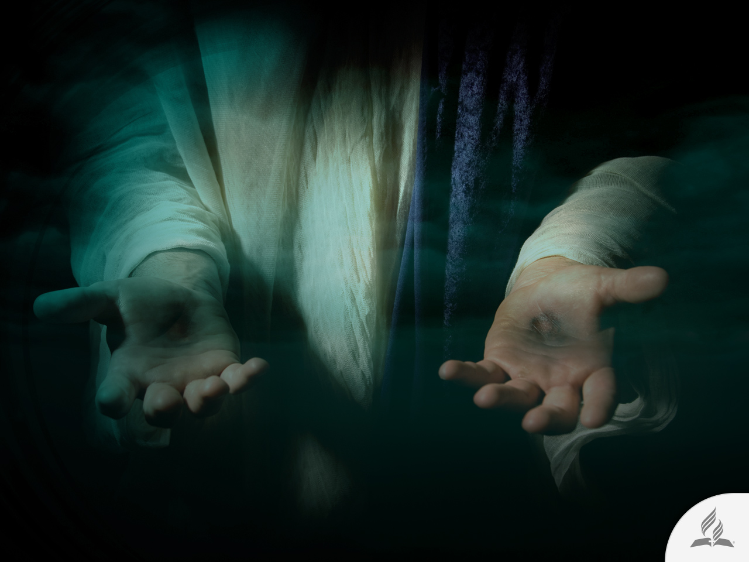
Ma décision
La Bible dit : « Je répandrai sur vous une eau pure, et vous serez purifiés; je vous purifierai de toutes vos souillures et de toutes vos idoles. Je vous donnerai un coeur nouveau, et je mettrai en vous un esprit nouveau; j'ôterai de votre corps le coeur de pierre, et je vous donnerai un coeur de chair. Je mettrai mon esprit en vous, et je ferai en sorte que vous suiviez mes ordonnances, et que vous observiez et pratiquiez mes lois. » (Ézéchiel 38 : 25-27)
Êtes-vous prêt à accepter l'aide que Jésus vous propose aujourd'hui ?

Slide 31
Le sujet suivant :
EST-IL POSSIBLE D'ÊTRE HEUREUX ?
La recherche du bonheur
Égoïsme frustrant
Se tromper de chemin
De la décision à l’action

